Slide 1
C# 최종 프로젝트
레퍼
201807048 팀 장 편성윤
202007051 조 원 유영주
201807062 조 원 이종수
202007064 조 원 장 진
런스
201807042 팀 장 이무현
202007045 조 원 김선화
202007052 조 원 김예지
201807067 조 원 김태산
도움
201807027 이태양

Slide 2

프로젝트 개요
Introduction

Slide 3
수업 보조 프로그램
수업 진행에 도움을 줄 수 있는 수업 보조 프로그램
기능
1. 채팅
2. 질문
3. 구글 드라이브 업로드 그림판

Slide 4
채팅
상세 기능
1. 전체 채팅 기능
2. 귓속말 기능
3. 접속 유저 확인 기능
4. 강퇴 기능
모듈
서버 모듈 접속 정보 관리, 정보 상호 전송
클라이언트 모듈 서버 접속, 정보 송신 및 수신
네트워크 모듈 통신의 공통된 형태를 제공함

Slide 5
질문
상세 기능
1. O/X 퀴즈 and O/X 게임
2. 객관식 퀴즈 and 객관식 게임
3. 주관식 퀴즈
모듈
퀴즈 모듈 : 퀴즈를 진행할 수 있는 모듈
게임 서버 모듈 : 게임을 위한 별도의 서버를 생성하는 모듈
게임 클라이언트 모듈 : 게임에 참가하기 위한 모듈

Slide 6
구글 드라이브 업로드 그림판
상세 기능
1. 서버의 화면 캡쳐 기능
2. 그림 파일 저장 기능
3. 그리기 기능 (원, 사각형, 텍스트, 펜, 형광펜)
4. 색상 변경 기능
5. 구글 드라이브 업로드 기능
모듈
캡쳐 모듈 서버의 화면을 실시간으로 캡쳐해 가져오는 모듈
그림 파일 저장 모듈 화면 정보를 png나 jpg 파일로 저장하는 모듈
그리기 모듈 필기를 할 수 있는 모듈을 제공
구글 업로드 모듈 구글 드라이브와 연동하여 저장하는 모듈

Slide 7
프로젝트 결과
Result

Slide 8
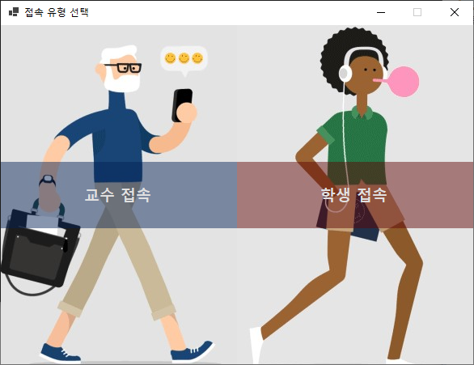

Slide 9
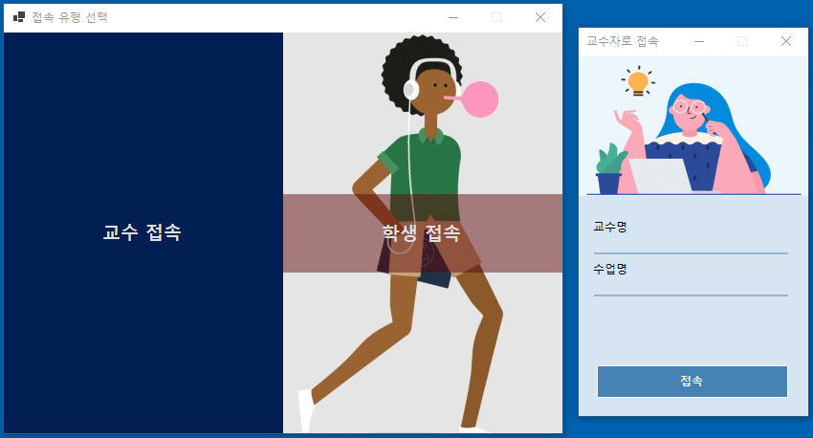

Slide 10
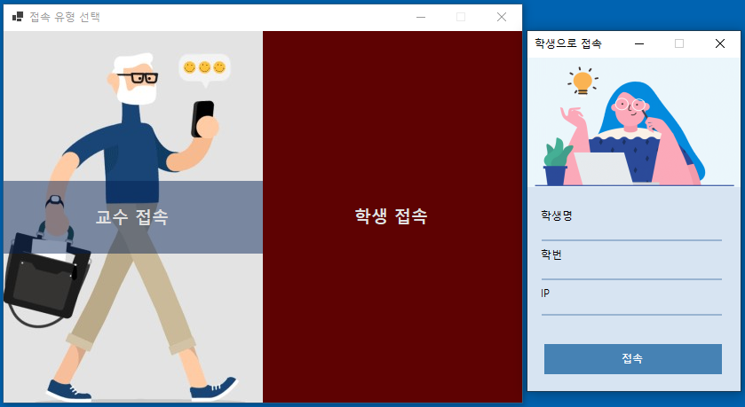

Slide 11
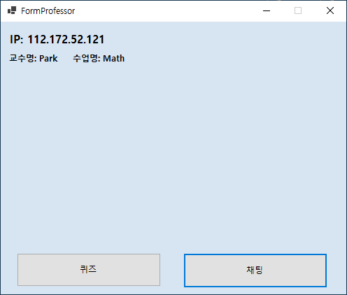

Slide 12
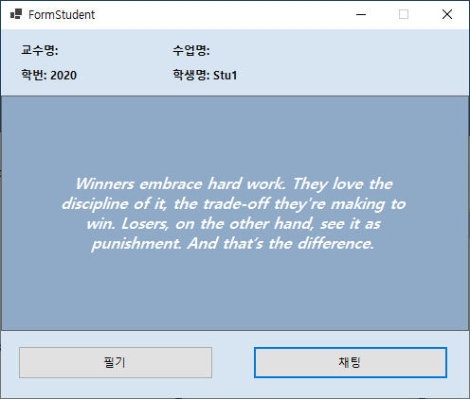

Slide 13
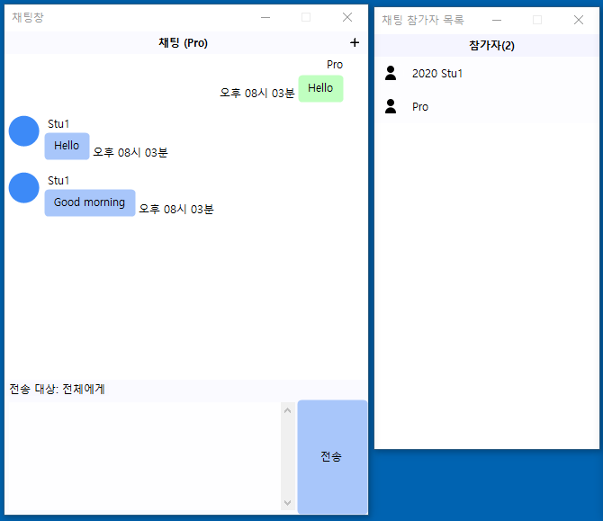

Slide 14
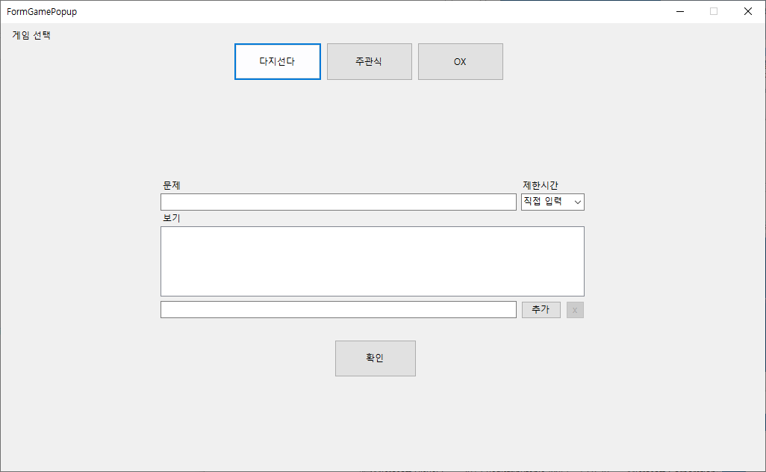

Slide 15
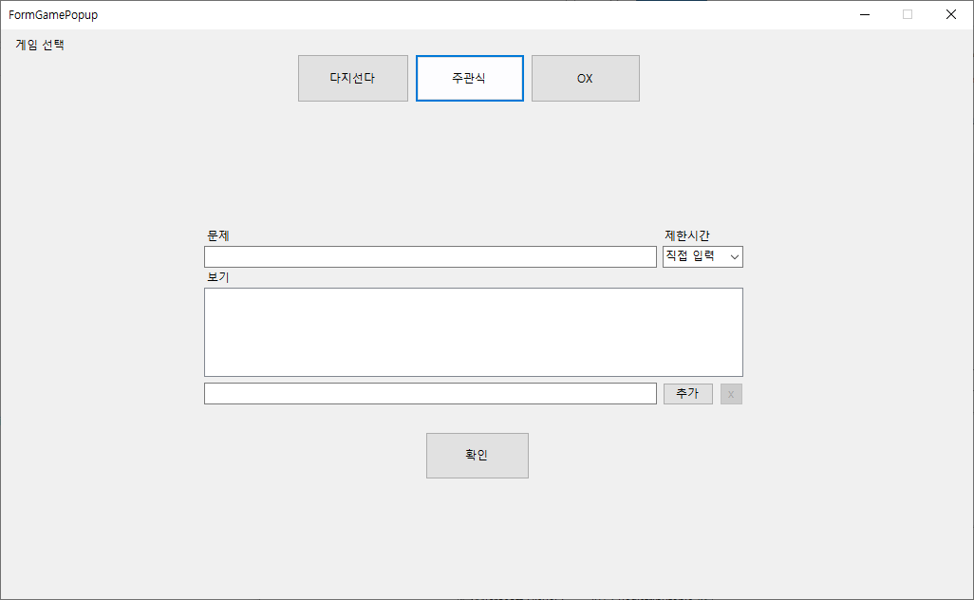

Slide 16
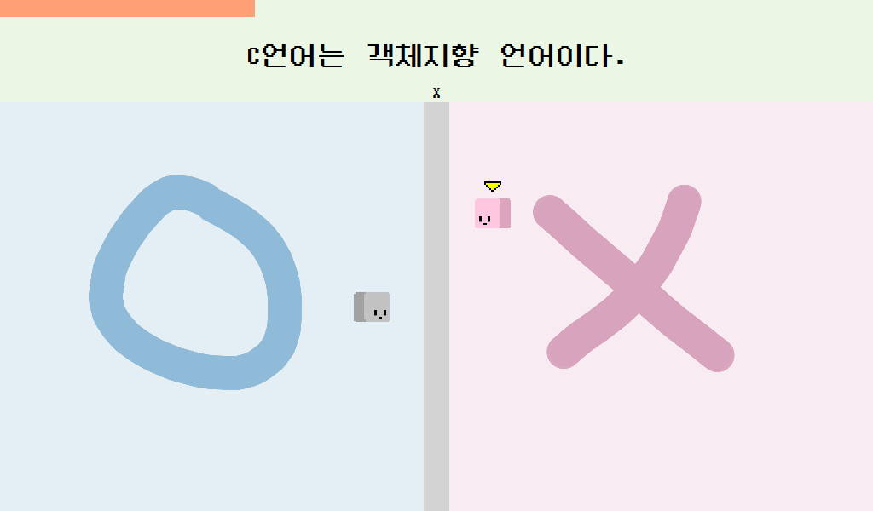

Slide 17
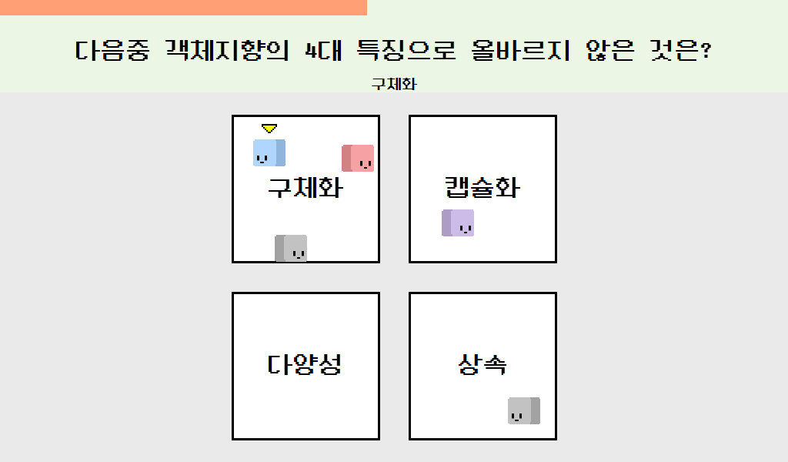

Slide 18
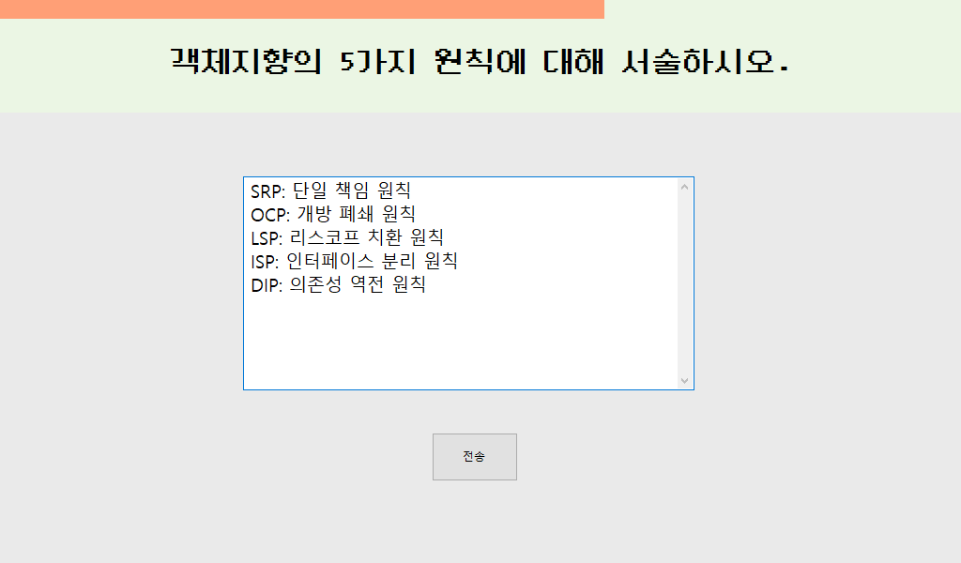

Slide 19
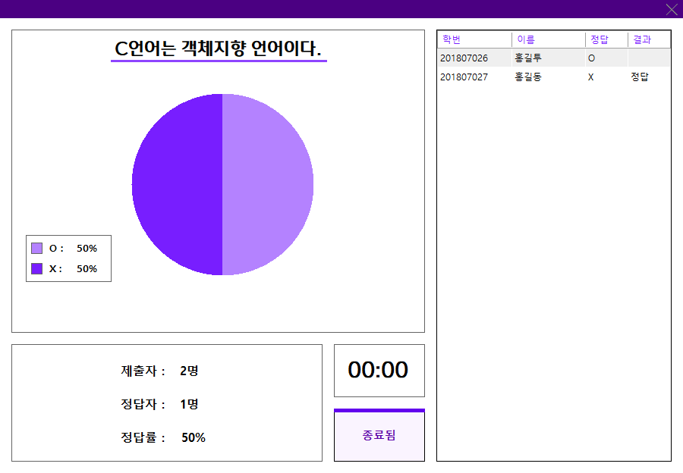

Slide 20
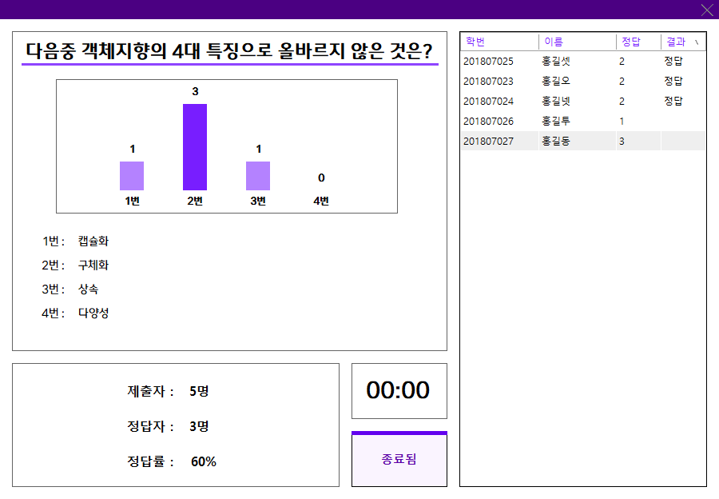

Slide 21
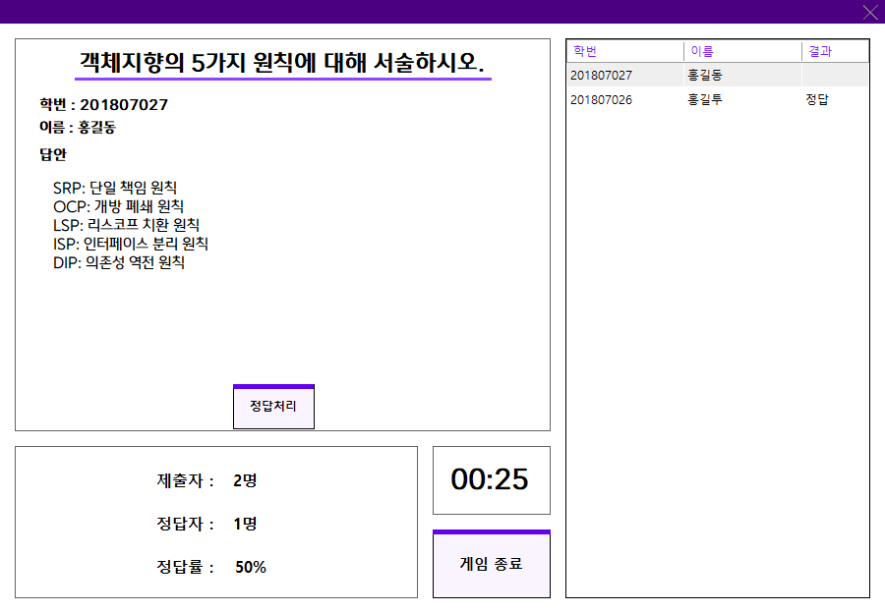

Slide 22
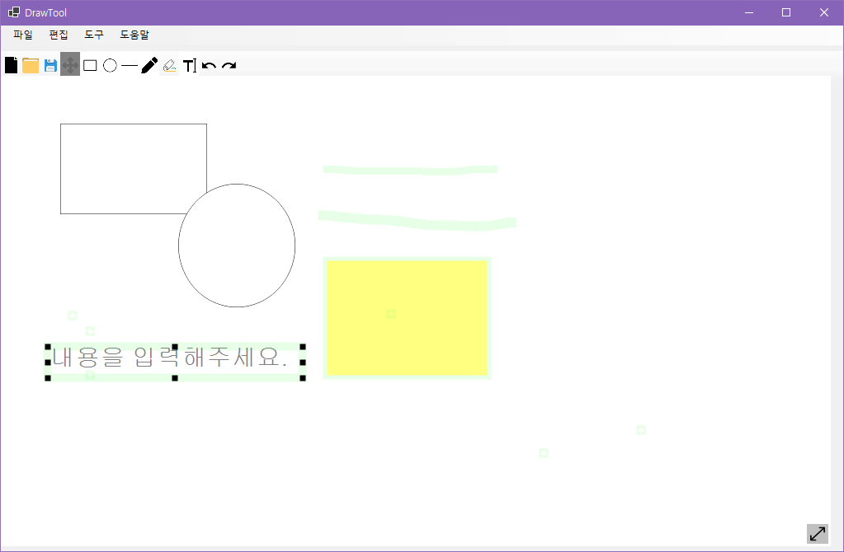
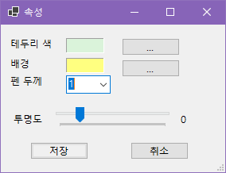

Slide 23
